Slide 1
Koronavirus

Slide 2
Uvod
Što znate o koronavirusu?
Gdje se čuli te informacije?
Zabilježite ih u tablicu u stupcu „Znam”.
Notes:
Prikupiti od učenika informacije koje znaju o koronavirusu kao i izvore tih informacija.
<number>

Slide 3
Upoznajmo: Svjetska zdravstvena organizacija (WHO)
Specijalizirana agencija Organizacije Ujedinjenih naroda
Osnovana: 7. travnja 1948.
Sjedište: Geneva, Švicarska
Zadaća: koordinacija međunarodnog javnog zdravstva, postavljanja standarda postupanja, prikupljanja podataka itd.
Hrvatska je članica od 1992. g.
Notes:
Cilj: Upoznati učenike sa Svjetskom zdravstvenom organizacijom kao svjetski priznatim autoritetom u području javnog zdravstva.
<number>

Slide 4
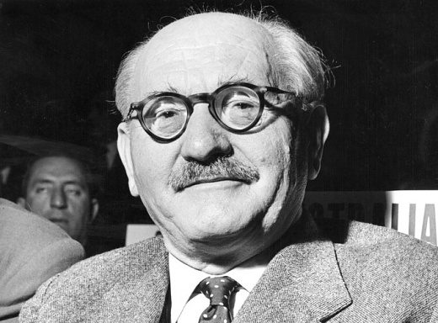
Jeste li znali?
Andrija Štampar (1888.-1958.)
Svjetski priznati stručnjak u području socijalne medicine
Radio na educiranju pučanstva u području higijene
Pozvan kao savjetnik u području javnog zdravstva u niz država
Osnovao Školu narodnog zdravlja
Sudjelovao u osnivanju Svjetske zdravstvene organizacije
Notes:
Cilj: Predstaviti učenicima Andriju Štampara, svjetski priznatog stručnjaka u području javnog zdravstva koji je utjecao i na razvoj medicine u Hrvatskoj.
<number>

Slide 5
Uputa
Pogledajte video Svjetske zdravstvene organizacije
Zabilježite one informacije koje su vam nove
Video: https://youtu.be/mOV1aBVYKGA
Notes:
Cilj: Upoznati učenike s relevantnim i provjerenim informacijama o koronavirusu.
<number>

Slide 6
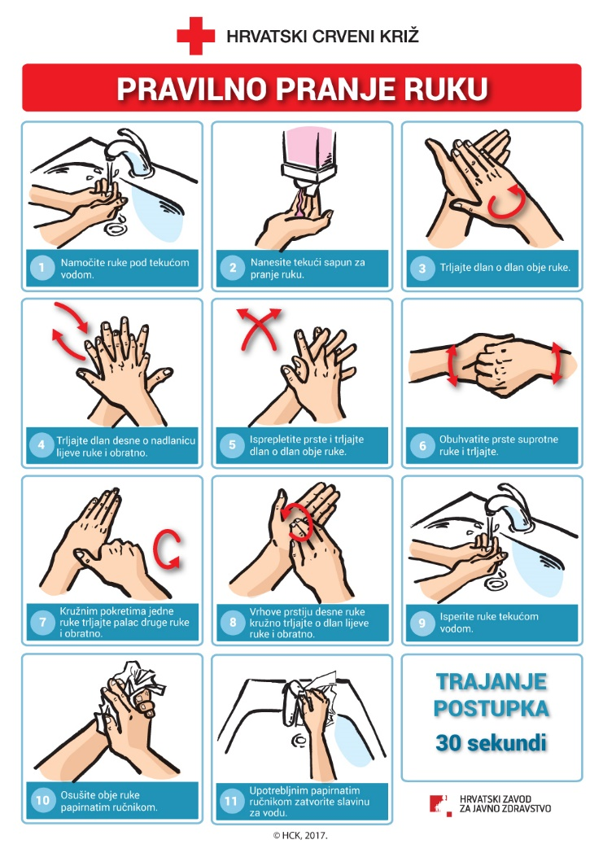
Kako se zaštiti od virusa?
Čestim pranjem ruku
Notes:
Cilj: istaknuti važnost pravilnog i čestog pranja ruku.
<number>

Slide 7
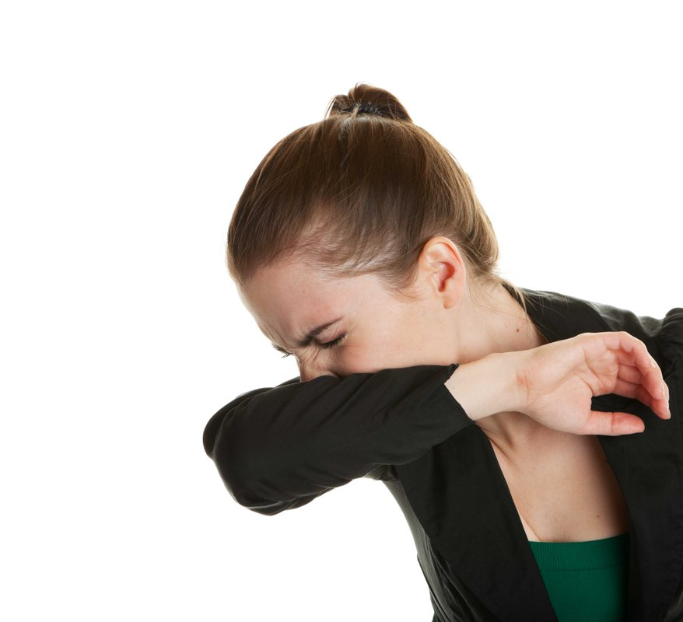
Kako se zaštiti od virusa?
Pravilnom higijenom kihanja i kašljanja
Kihanje/kašljanje „u lakat”
Kihanje/kašljanje u maramicu
Maramicu odmah odbaciti u smeće
Notes:
Cilj: ukazati na važnost pravilne higijene kašljanja i kihanja
<number>

Slide 8
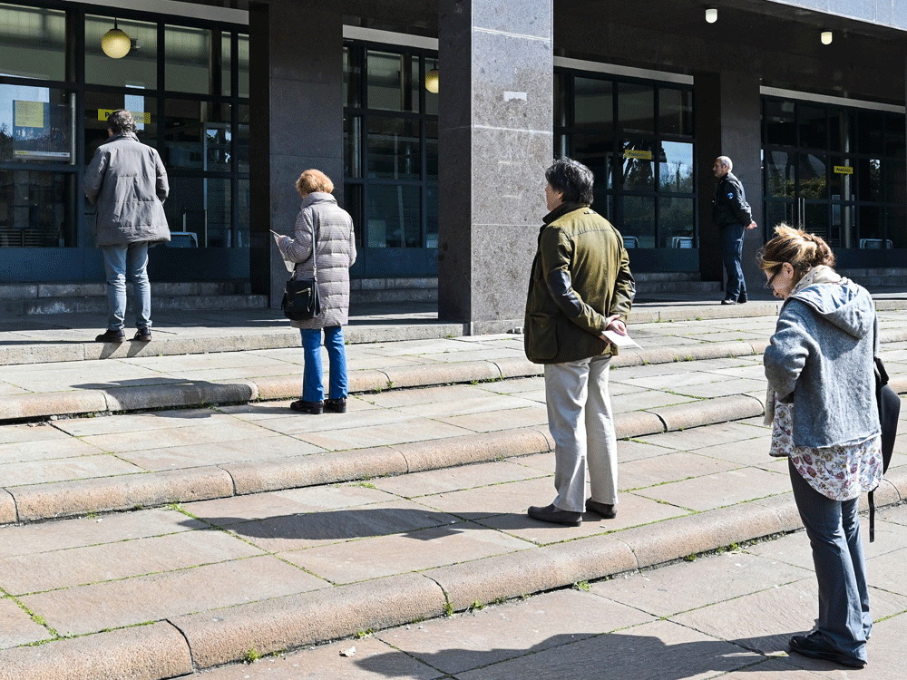
Kako se zaštiti od virusa?
Izbjegavanje bliskog kontakta s osobama koje imaju povišenu temperaturu ili kašlju
Održavanje razmaka u kontaktu s drugim ljudima (min. 1 m)
Na slici: građani i građane u jednom talijanskog gradu u redu pred bankomatom
Fotograf: ALBERTO PIZZOLI
Notes:
Cilj: naglasiti važnost držanja održavanja udaljenosti pri društvenim kontaktima u svrhu sprečavanja širenja virusa.
<number>

Slide 9
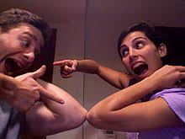
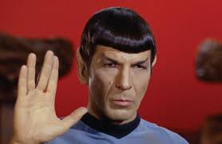
Kako se zaštiti od virusa?
Izbjegavajte rukovanje
Notes:
Cilj: naglasiti važnost držanja održavanja udaljenosti pri društvenim kontaktima u svrhu sprečavanja širenja virusa.
<number>

Slide 10
Informirajte se!
www.hzjz.hr
civilna-zastita.gov.hr
www.ecdc.europa.eu
www.who.int
Notes:
Cilj: istaknuti važnost pravovremenog informiranja iz provjerenih izvora.
<number>

